Slide 1
Миодистрофия дюшенна обзор лечения стероиды
Бренда Вонг, доктор медицины,
директор комплексного нервно-мышечного центра Детской больницы Цинциннати
26 июня 2014

Slide 2
- Что такое стероиды7 - Какие стероиды относят к глюкокортикоидам? - Почему мы их используем? - Как они работают при миодистрофии дюшенна? - Как их выписывают? - Почему мы начинаем/прекращаем стероиды? - Как мы предотвращаем/мониторируем побочные эффекты? - Междисциплинарный подход.

Slide 3
Что такое стероиды?
Стероиды- тип органических соединений, которые содержит характерно расположенные четыре кольца циклоалкана, соединеные друг с другом. (Википедия)
Классы стероидов:
Прогестагены:
Прогестерон, который регулирует циклические изменения в эндометрии матки, и поддержание беременности
Кортикостероиды (Кортикоиды):
Альдостерон(Минералокортикоиды) способствует регуляции кровяного давления
Кортизол (глюкокортикоиды) действует как иммунодепрессант
Андрогены:
Тестостерон, который вносит свой вклад в развитие и поддержание мужских вторичных половых признаков
Эстрогены:
Эстроген, который способствует развитию и поддержанию женских вторичных половых признаков
Кортикостероиды производятся в коре надпочечников.

Slide 4
Какие глюкокортикостероиды применяются при миодистрофии дюшенна?
Преднизолон
Дефлазакорт:
Оксазолиновое производное преднизолона 0,75 мг / кг / день
Меньще побочных эффектов

Slide 5
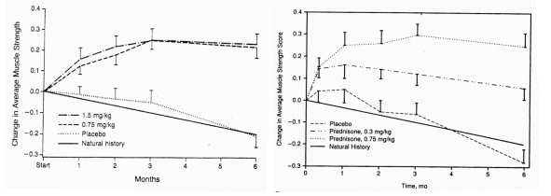
Почему мы используем глюкокортикостероиды при миодистрофии Дюшенна?
Глюкокортикоиды: основа стандарта медицинской помощи для лечения МДД

Slide 6
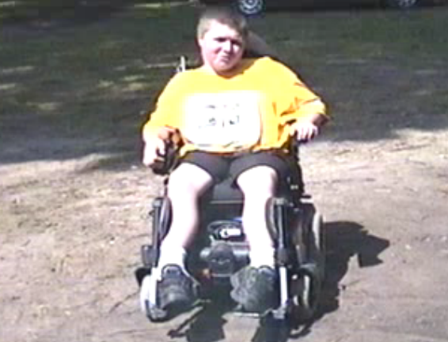

Slide 7
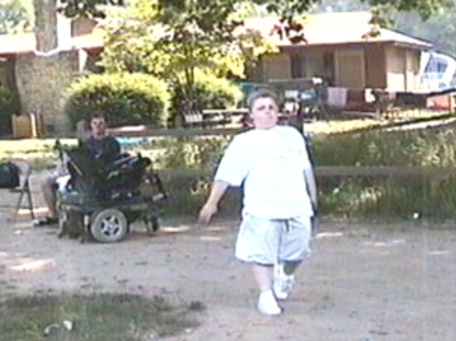

Slide 8
Другая выгода от приема ГКС при миодистрофии Дюшенна.
Легочная функция: Улучшение легочной функции (ФЖЕЛ 47% против 88% у 15 летних, Биггер др НПРО 2006 года); Моксли и др. Детская неврология.
Сердечная функция: Силверсайд и др. Американский журнал кардиологии 2003 год; Маркхэм и др Детская кардиология 2005 НПРО 2008 года.
Позвоночник: 10% искривление > 20 град (против 90% без лечения ГК) в возрасте 18 (Биггер др НПРО 2006); Хоуд и др. Детская неврология 2008

Slide 9
Как работают ГКС при миодистрофии дюшенна?
дистрофинопатия мембранопатия
стабилизация мембран
увеличение притока кальция
подавление притока кальция
воспаление, повреждение
и смерть клеток
иммуносупрессия
фиброз

Slide 10
Как выписывают ГКС?
Ежедневный режим:
Преднизолон: начальная доза 0,75 мг / кг / день
Дефлазакорт: начальная доза 0,9 мг / кг / день
Подростковый возраст: 03 - 0,6 мг / кг / день; макс 30 мг в день преднизолона; 36 мг дефлазакорта
Периодические режимы:
10 дней приема/ 10 дней отдыха
10 мг / кг / неделю преднизон
Вопросы по дозировке:
Griggs et al, Arch Neurol 1991
Biggar et al, NMD 2004
Ricotti et al, J Neurol Neurosurg Psychiatry 2013

Slide 11
Когда мы начинаем/ прекращаем ГКС?
Руководство:
Начало приема- от 4 до 6 лет, открыто для обсуждения
Остановка - только тогда, когда ГКС плохо переносятся

Slide 12
Предотвращение и смягчение побочных эффектов?
"Стероидофобия" из-за опасений побочных эффектов ГК по-прежнему препятствует оптимальному использованию ГК для лечения МДД.
Ознакомиться с потенциальными побочными эффектами и активно работать на смягчение / предотвращение их:
Увеличение веса и ожирение
Синдром Кушинга
Стероид-индуцированная остеопения и риск переломов
Мониторинг следующих побочных эффектов для необходимости вмешательства:
Подавление роста
Задержка полового созревания
Изменения поведения
Катаракта

Slide 13
Междисциплинарный подход
Координация помощи пациенту с помощью многоуровневой системы для долгосрочной терапии ГКС для достижения максимальной выгоды с минимальными побочными эффектами.
Клинический фенотип МДД подтвержден тестированием ДНК или биопсией мышц
Соответствует клинике при последующих посещениях и ГКС терапии
Длительное ежедневное использование ГК и наблюдения (первый визит ≥5 лет
назад)
Возраст при первом посещении ≤ 7 лет
Медицинские вмешательства включают в себя: витамин D, бисфосфонаты, метформин, гормон роста, тестостерона, как указано по необходимости

Slide 14
Моторные функции в возрастных группах

Slide 15
Данные исследования естественного течения заболевания

Slide 16
Легочная функция

Slide 17
Функция сердца

Slide 18
Нормальные показатели веса и роста в 5 лет при приеме дефлазакорта

Slide 19
Вес и рост при ежедневном приеме гкс

Slide 20
Чрезмерное увеличение веса при ежедневном приеме дефлазакорта

Slide 21
Подавление роста

Slide 22
Побочные эффекты 5 лет терапии ГКС
Полнота лица не проблема для половины наших пациентов при ежедневном приеме ГКС при средней продолжительности 4,8 лет. Только у 3 из 110 мальчиков (т.е. 2,7%) был синдром Кушинга.
11,1% (то есть, 10 из 90) из мальчиков имели бессимптомную катаракту.
Мальчики на долгосрочной терапии имели низкую BMD (28% поясничного отдела позвоночника, 42% дистальной части бедренной кости). 35% имели бессимптомную компрессионную деформацию позвоночника на рентгене, и у 19% были переломы длинных трубчатых костей.

Slide 23
Кровяное давление

Slide 24
Ежедневнфй прием дефлазакорта 21 год

Slide 25
Переведено проектом МОЙМИо: http://mymio.org Оригинал: http://www.parentprojectmd.org/site/PageServer?pagename=Connect_conference_presentations_14

